Slide 1
Estructuras de Datos Dinámicas Gestión de memoria en Python
Johnathan Calle, Ph.D.
jmcalle@udem.edu.co

Slide 2
Agenda
Gestión de Memoria en Python

Slide 3
Por qué es importante?
Eficiencia
Solución de problemas más complejos (mayor escala)
Facilita el debugging
Gestión adecuada de recursos
Gestión de Memoria en Python

Slide 4
Variables en C
Contenedor de valores
En este lenguaje se debe definir primero el tipo de dato
Siempre se asigna un contenedor de tamaño fijo
Sólo almacena datos de un tamaño fijo para prevenir un desbordamiento de memoria
Variable estilo “C”
Variable | Ubicación | Valor
a | 0X3E8 | 101
b | 0X3E9 | 101
/* C */
int a = 5;
Int b = 5;
TDA
Encapsulamiento y especificación TDA
Usos TDA
Gestión de Memoria en Python
Presentación del curso

Slide 5
Variables en C
Cuando se asigna un nuevo valor, se sobre escribe el valor de esa variable en la misma ubicación.
Variable estilo “C”
Variable | Ubicación | Valor
a | 0X3E8 | 110
b | 0X3E9 | 101
/* C */
int a = 6;
TDA
Encapsulamiento y especificación TDA
Usos TDA
Gestión de Memoria en Python
Presentación del curso

Slide 6
Variables en Python
TDA
Encapsulamiento y especificación TDA
Usos TDA
Gestión de Memoria en Python
Presentación del curso

Slide 7
Variables Nombres en Python
Nombres
Referencias
Objetos
TDA
Encapsulamiento y especificación TDA
Usos TDA
Gestión de Memoria en Python
Presentación del curso

Slide 8
Variables Nombres en Python
Nombres
Referencias
Objetos
Etiqueta para un objeto
Un objeto puede tener múltiples nombres referenciándolo
TDA
Encapsulamiento y especificación TDA
Usos TDA
Gestión de Memoria en Python
Presentación del curso

Slide 9
Variables Nombres en Python
Nombres
Referencias
Objetos
Etiqueta para un objeto
Un objeto puede tener múltiples nombres referenciándolo
Objetos simples: números y strings
Guardan su propio valor
Se guarda generalmente en memoria sólo una vez
Objetos contenedores: dict, list, clases definidas por el usuario
Guardan referencias a objetos simples u otros contenedores
TDA
Encapsulamiento y especificación TDA
Usos TDA
Gestión de Memoria en Python
Presentación del curso

Slide 10
Variables Nombres en Python
Nombres
Referencias
Objetos
Etiqueta para un objeto
Un objeto puede tener múltiples nombres referenciándolo
Un nombre o un objeto contenedor apuntando a otro objeto
Contador de referencias: # de referencias que se tienen
Objetos simples: números y strings
Guardan su propio valor
Se guarda generalmente en memoria sólo una vez
Objetos contenedores: dict, list, clases definidas por el usuario
Guardan referencias a objetos simples u otros contenedores
TDA
Encapsulamiento y especificación TDA
Usos TDA
Gestión de Memoria en Python
Presentación del curso

Slide 11
Conteo de referencias = 0
TDA
Encapsulamiento y especificación TDA
Usos TDA
Gestión de Memoria en Python
Presentación del curso

Slide 12
Conteo de referencias = 1
300
x = 300
TDA
Encapsulamiento y especificación TDA
Usos TDA
Gestión de Memoria en Python
Presentación del curso

Slide 13
Conteo de referencias = 2
300
x = 300
y = 300 (no crea un nuevo espacio de memoria)
TDA
Encapsulamiento y especificación TDA
Usos TDA
Gestión de Memoria en Python
Presentación del curso

Slide 14
Conteo de referencias = 4
300
x = 300
y = 300
z = [300, 300]
TDA
Encapsulamiento y especificación TDA
Usos TDA
Gestión de Memoria en Python
Presentación del curso

Slide 15
Conteo de referencias = 3
300
x = 300
y = 300
z = [300, 300]
del x
TDA
Encapsulamiento y especificación TDA
Usos TDA
Gestión de Memoria en Python
Presentación del curso

Slide 16
Conteo de referencias = 3
300
x = 300
y = 300
z = [300, 300]
del x
No elimina objetos
Pero sí remueve el nombre como una referencia al objeto
Por ende, disminuye el conteo de referencias
TDA
Encapsulamiento y especificación TDA
Usos TDA
Gestión de Memoria en Python
Presentación del curso

Slide 17
Disminuir conteo – Cambio de referencia
300
x = 300
x = None
Contador de referencias: 0
TDA
Encapsulamiento y especificación TDA
Usos TDA
Gestión de Memoria en Python
Presentación del curso

Slide 18
Disminuir conteo – Cambio de referencia
300
x = 300
x = None
Contador de referencias: 0 🡪 Puedo eliminar el objeto
TDA
Encapsulamiento y especificación TDA
Usos TDA
Gestión de Memoria en Python
Presentación del curso

Slide 19
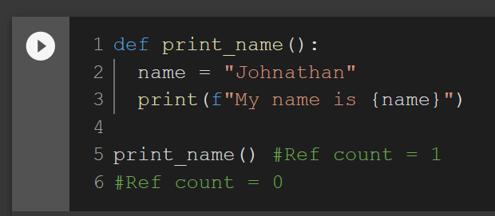
Disminuir conteo – Salir del alcance
TDA
Encapsulamiento y especificación TDA
Usos TDA
Gestión de Memoria en Python
Presentación del curso

Slide 20
Disminuir conteo – Salir del alcance
Global namespace
Nunca salen del alcance, así que el conteo de referencias nunca llega 0
No definir objetos complejos en este alcance
Y si se hace, limpiando memoria o cambiando la referencia o usando del
Gestión de Memoria en Python

Slide 21
Objetos en Python
Tienen tres atributos:
Un Tipo
Un valor
Un conteo de referencias
Gestión de Memoria en Python

Slide 22
Objetos en Python
Tienen tres atributos:
Un Tipo
Un valor
Un conteo de referencias
Objeto Python
x = 300
y = 300
Tipo | Entero
Valor | 300
Cont. Ref. | 2
Gestión de Memoria en Python

Slide 23
Garbage Collection
Liberación de memoria automática con base en la existencia de objetos
Si ya no existe, se libera ese espacio
Arregla el problema de la liberación y asignación manual de memoria
Tipos
Conteo de referencias (Reference counting)
Rastreo (Tracing)
Gestión de Memoria en Python

Slide 24
Garbage Collection – Reference counting
Ventajas
Fácil de implementar
Cuando el conteo llega a 0, se borra inmediatamente el objeto
Desventajas
Sobrecosto de espacio
Cada objeto tiene un conteo de referencias
Sobrecosto de ejecución
El conteo de referencias cambia en cada asignación
No es Segura en operacions con hilos (aumentar y disminuir el conteo de ref al mismo tiempo)
No detecta referencias cíclicas
Gestión de Memoria en Python

Slide 25
Garbage Collection – Tracing
Apoya al Reference counting en el tratamiento de referencias cíclicas
Usa algoritmo Mark and Sweep
Mark: Marca los objetos que son alcanzables (nodos conectados)
Sweep: Elmina los nodos muertos
Se corre este algoritmo cuando el número de objetos en memoria sobrepasa cierto límite
Gestión de Memoria en Python

Slide 26
Generational Garbage Collection
Se basa en la teoría de que todos los objetos mueren jóvenes
Valores temporales
Funciones que sólo se usan una vez
Se crean tres listas (tres generaciones)
Generación 0: Objetos nuevos creados
Cada objeto se guarda en una de las listas
Sólo objetos contenedores con una cuenta de ref. mayor a 0 se guardan en estas listas
Cuando el número de objetos en una generación supera cierto límite, python corre el garbage collection en esa generación y las anteriores
Gestión de Memoria en Python

Slide 27
Generational Garbage Collection
Cuando se corre el garbage collection:
Python hace una lista de objetos a descartar
Se corre un algoritmo para detectar referencias cíclicas
Si un objeto no tiene referencias se agrega a la lista de Descartes
Cuando el ciclo acaba, se libera el espacio que ocupaban estos objetos
Luego de que termina el ciclo, los objetos que sobrevivieron, se promueven a una siguiente generación.
Los objetos en la generación dos, se mantienen ahí hasta que el programa se ejecute
Gestión de Memoria en Python

Slide 28
Generational Garbage Collection
Cuando la cuenta de referencias llega a 0, el objeto es removido.
Pero si hay referencias cíclicas, se tiene que esperar a que se ejecute el garbage collection
Gestión de Memoria en Python

Slide 29
Python Manager
Determina qué espacios en memoria se usan para asignar los datos de nuestra aplicación
Ejemplo: Libro con páginas vacías
Asignación de memoria en Python
El gestor asigna espacios libres de la memoria virtual
Asignación de memoria estática
Asignación de memoria dinámica
Gestión de Memoria en Python

Slide 30
Asignación de memoria estática
Ocurre en tiempo de compilación.
Ejemplo: en c/c++ se declara un array estático con un tamaño definido.
El espacio de memoria se asigna en tiempo de compilación pero NO se puede usar de nuevo en el resto del programa.
Gestión de Memoria en Python

Slide 31
Asignación de memoria estática
Ocurre en tiempo de compilación.
Ejemplo: en c/c++ se declara un array estático con un tamaño definido.
El espacio de memoria se asigna en tiempo de compilación pero NO se puede usar de nuevo en el resto del programa.
Asignación de pila de llamados (Stack Allocation)
Se usan pilas para almacenar la memoria estática
LIFO (last-in-first-out)
Cada hilo tiene una región de memoria reservada (stack)
Cuando se ejecuta una función, se guardan sus datos locales en la cima de la pila.
Cuando finaliza, es responsible de remover esos datos de la pila
Gestión de Memoria en Python

Slide 32
Asignación de memoria estática
El Stack del hilo guarda la dirección del retorno de la función
Lo provee el gestor de llamadas (Caller)
Guarda variables de tamaño fijo que son relevantes para las funciones activas
El asignamiento de variables se guarda temporalmente en la pila de llamados
La función retorna y se mueve a la siguiente función
Gestión de Memoria en Python

Slide 33
Asignación de memoria estática
El Stack del hilo guarda la dirección del retorno de la función
Lo provee el gestor de llamadas (Caller)
Guarda variables de tamaño fijo que son relevantes para las funciones activas
El asignamiento de variables se guarda temporalmente en la pila de llamados
La función retorna y se mueve a la siguiente función
Ventajas
LIFO es más simple y mucho más rápido que la asignación basada en Heap (Asignación de memoria dinámica)
La información en la pila que ya se usó, se desasigna y limpia automática y eficientemente
Gestiona el orden de llamados y los procesos automáticamente
Gestión de Memoria en Python

Slide 34
Asignación de memoria estática
Desventajas
Crash
Intento de lectura o escritura en memoria no asignada
Bugs que terminen en ciclos infinitos
Operaciones de entrada o salida en dispositivos de hardware con privilegios
Acceso a otros recursos del sistema con privilegios
Stack overflow
Recursión infinita
Recursión profunda
Variables muy grandes
Gestión de Memoria en Python

Slide 35
Asignación de memoria dinámica
Asigna memoria en tiempo de ejecución
Si bien existe un tamaño predefinido para algunos tipos de datos, la memoria se asigna dinámicamente para objetos.
Se usa el Heap para gestionar la memoria dinámica
Todo en Python se trata como objetos
Gestión de Memoria en Python

Slide 36
Asignación de memoria dinámica
Heap
Se usa para gestionar la memoria dinámica
El acceso a esta memoria es un poco más lenta
No hay dependencia entre los elementos en el Heap
Se puede asignar o desasignar un bloque de memoria en cualquier momento
Es más complejo rastrear qué partes del Heap se asignan o se liberan en cierto tiempo
Gestión de Memoria en Python

Slide 37
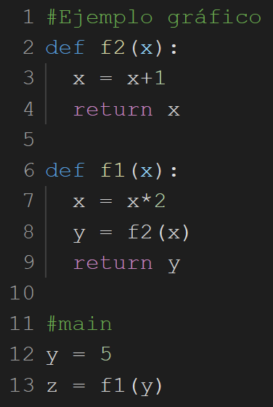
Ejemplo Gestión de memoria Stack y Heap: operaciones simples
Gestión de Memoria en Python

Slide 38
Ejemplo Gestión de memoria Stack y Heap: operaciones simples
RAM
Memoria Stack
Memoria Heap
Main
Sistema operativo, otros procesos y memoria compartida
Gestión de Memoria en Python

Slide 39
Ejemplo Gestión de memoria Stack y Heap: operaciones simples
RAM
Memoria Stack
Memoria Heap
5
Main
y
Sistema operativo, otros procesos y memoria compartida
Gestión de Memoria en Python

Slide 40
Ejemplo Gestión de memoria Stack y Heap: operaciones simples
RAM
Memoria Stack
Memoria Heap
F1()
x
5
Main
z
y
Sistema operativo, otros procesos y memoria compartida
Gestión de Memoria en Python

Slide 41
Ejemplo Gestión de memoria Stack y Heap: operaciones simples
RAM
Memoria Stack
Memoria Heap
10
F1()
x
5
Main
z
y
Sistema operativo, otros procesos y memoria compartida
Gestión de Memoria en Python

Slide 42
Ejemplo Gestión de memoria Stack y Heap: operaciones simples
RAM
Memoria Stack
Memoria Heap
F2()
x
10
y
F1()
x
5
Main
z
y
Sistema operativo, otros procesos y memoria compartida
Gestión de Memoria en Python

Slide 43
Ejemplo Gestión de memoria Stack y Heap: operaciones simples
RAM
Memoria Stack
Memoria Heap
F2()
x
10
y
F1()
x
5
Main
z
y
Sistema operativo, otros procesos y memoria compartida
Gestión de Memoria en Python

Slide 44
Ejemplo Gestión de memoria Stack y Heap: operaciones simples
RAM
Memoria Stack
Memoria Heap
F2()
11
x
10
y
F1()
x
5
Main
z
y
Sistema operativo, otros procesos y memoria compartida
Gestión de Memoria en Python

Slide 45
Ejemplo Gestión de memoria Stack y Heap: operaciones simples
RAM
Memoria Stack
Memoria Heap
F2()
11
x
10
y
F1()
x
5
Main
z
y
Sistema operativo, otros procesos y memoria compartida
Gestión de Memoria en Python

Slide 46
Ejemplo Gestión de memoria Stack y Heap: operaciones simples
RAM
Memoria Stack
Memoria Heap
11
10
y
F1()
x
5
Main
z
y
Sistema operativo, otros procesos y memoria compartida
Gestión de Memoria en Python

Slide 47
Ejemplo Gestión de memoria Stack y Heap: operaciones simples
RAM
Memoria Stack
Memoria Heap
11
10
y
F1()
x
5
Main
z
y
Sistema operativo, otros procesos y memoria compartida
Gestión de Memoria en Python

Slide 48
Ejemplo Gestión de memoria Stack y Heap: operaciones simples
RAM
Memoria Stack
Memoria Heap
11
10
5
Main
z
y
Sistema operativo, otros procesos y memoria compartida
Gestión de Memoria en Python

Slide 49
Ejemplo Gestión de memoria Stack y Heap: operaciones simples
RAM
Memoria Stack
Memoria Heap
11
10
5
Main
z
y
Sistema operativo, otros procesos y memoria compartida
Gestión de Memoria en Python

Slide 50
Ejemplo Gestión de memoria Stack y Heap: operaciones simples
RAM
Memoria Stack
Memoria Heap
Sistema operativo, otros procesos y memoria compartida
Gestión de Memoria en Python

Slide 51
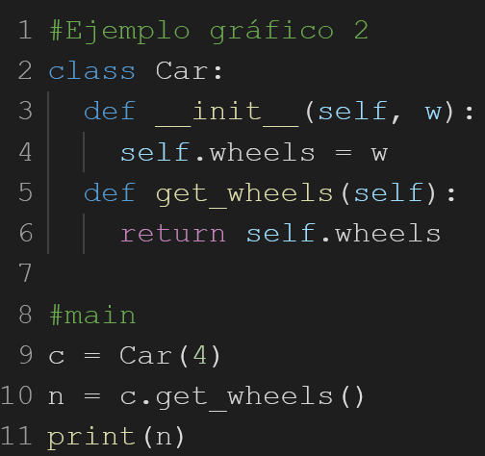
Ejemplo Gestión de memoria Stack y Heap: creación de objetos
RAM
Memoria Stack
Memoria Heap
Main
Sistema operativo, otros procesos y memoria compartida
Gestión de Memoria en Python

Slide 52
Ejemplo Gestión de memoria Stack y Heap: creación de objetos
RAM
Memoria Stack
Memoria Heap
Main
Car
c
Sistema operativo, otros procesos y memoria compartida
Gestión de Memoria en Python

Slide 53
Ejemplo Gestión de memoria Stack y Heap: creación de objetos
RAM
Memoria Stack
Memoria Heap
Main
Car
c
Sistema operativo, otros procesos y memoria compartida
Gestión de Memoria en Python

Slide 54
Ejemplo Gestión de memoria Stack y Heap: creación de objetos
RAM
Memoria Stack
Memoria Heap
__init__
self
w
Main
Car
c
wheels
Sistema operativo, otros procesos y memoria compartida
Gestión de Memoria en Python

Slide 55
Ejemplo Gestión de memoria Stack y Heap: creación de objetos
RAM
Memoria Stack
Memoria Heap
4
__init__
self
w
Main
Car
c
wheels
Sistema operativo, otros procesos y memoria compartida
Gestión de Memoria en Python

Slide 56
Ejemplo Gestión de memoria Stack y Heap: creación de objetos
RAM
Memoria Stack
Memoria Heap
4
__init__
self
w
Main
Car
c
wheels
Sistema operativo, otros procesos y memoria compartida
Gestión de Memoria en Python

Slide 57
Ejemplo Gestión de memoria Stack y Heap: creación de objetos
RAM
Memoria Stack
Memoria Heap
4
get_wheels()
self
n
main
Car
c
wheels
Sistema operativo, otros procesos y memoria compartida
Gestión de Memoria en Python

Slide 58
Ejemplo Gestión de memoria Stack y Heap: creación de objetos
RAM
Memoria Stack
Memoria Heap
4
get_wheels()
self
n
main
Car
c
wheels
Sistema operativo, otros procesos y memoria compartida
Gestión de Memoria en Python

Slide 59
Ejemplo Gestión de memoria Stack y Heap: creación de objetos
RAM
Memoria Stack
Memoria Heap
4
get_wheels()
self
n
main
Car
c
wheels
Sistema operativo, otros procesos y memoria compartida
Gestión de Memoria en Python

Slide 60
Ejemplo Gestión de memoria Stack y Heap: creación de objetos
RAM
Memoria Stack
Memoria Heap
4
n
main
Car
c
wheels
Sistema operativo, otros procesos y memoria compartida
Gestión de Memoria en Python

Slide 61
Ejemplo Gestión de memoria Stack y Heap: creación de objetos
RAM
Memoria Stack
Memoria Heap
4
print()
arg 1
n
main
Car
c
wheels
Sistema operativo, otros procesos y memoria compartida
Gestión de Memoria en Python

Slide 62
Ejemplo Gestión de memoria Stack y Heap: creación de objetos
RAM
Memoria Stack
Memoria Heap
Sistema operativo, otros procesos y memoria compartida
Gestión de Memoria en Python

Slide 63
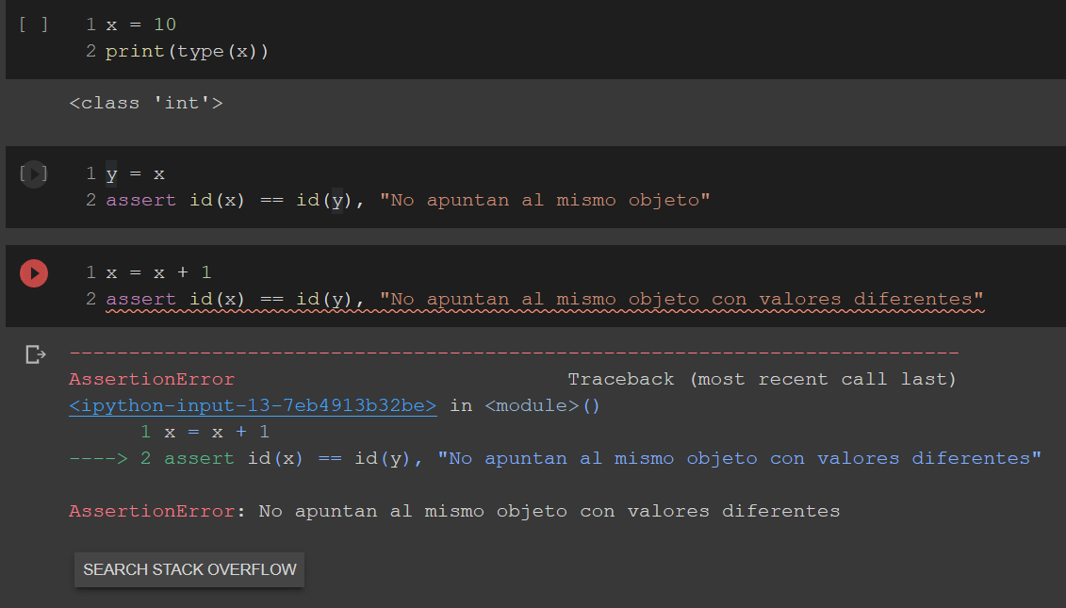
Ejemplo Gestión de memoria Garbage collection – conteo de referencias
Gestión de Memoria en Python

Slide 64
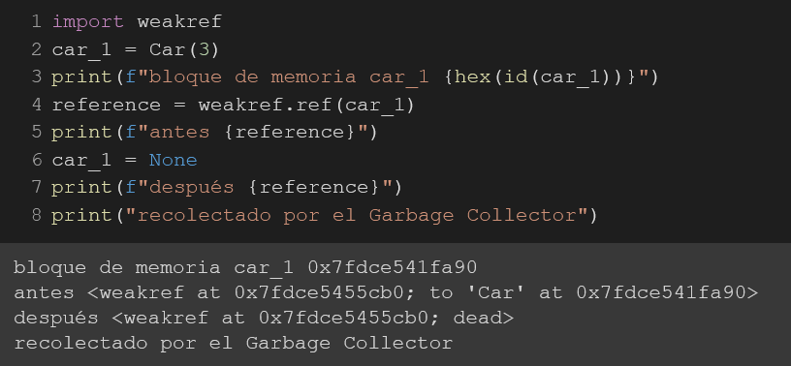
Ejemplo Gestión de memoria Garbage collection – conteo de referencias
Gestión de Memoria en Python

Slide 65
Diferencias de Gestión de memoria en Python y otros lenguajes
 | Python | Java/C
Código | x = 10 | int x = 10;
Declaración de tipo | Dinámicamente tipado | Obligatorio. Se guarda estáticamente
Qué es 10? | Objeto creado en la memoria Heap. Nombre-Tipo-Valor | Dato primitivo con tamaño fijo y predefinido
Qué contiene x? | Referencia al objeto 10 | Dirección de memoria donde 10 está guardado
x = x + 1 | x referencia a un nuevo objeto cuyo valor es 11 | x sigue apuntando a la misma dirección y su nuevo valor es 11
x = 10 y = 10 | Dos nombres apuntando a la misma referencia | Dos variables apuntando a diferentes direcciones de memoria
Gestión de Memoria en Python
Notes:
L

Slide 66
Cómo mejoramos la gestión de memoria? Slots
Convierten los atributos de un objeto a una tupla
Vuelve al objeto inmutable
Tenemos más control
Cuándo es importante?
Múltiples instancias
Si conocemos de antemano la estructura y las propiedades que la clase debe tener
Gestión de Memoria en Python

Slide 67
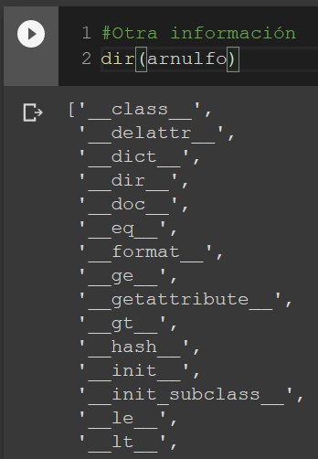
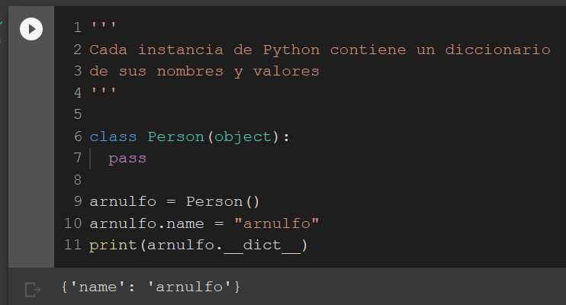
Cómo mejoramos la gestión de memoria? Slots
Gestión de Memoria en Python

Slide 68
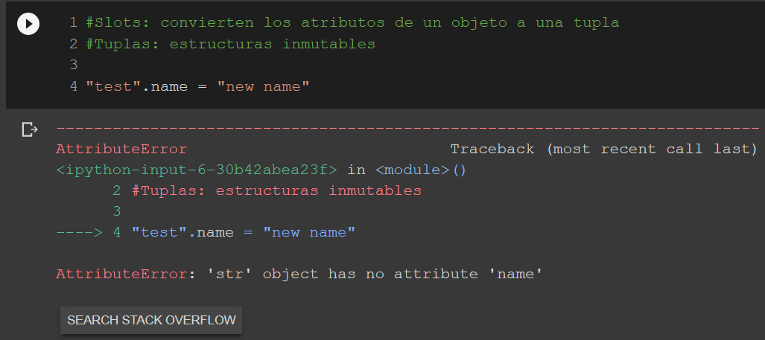
Cómo mejoramos la gestión de memoria? Slots
Gestión de Memoria en Python

Slide 69
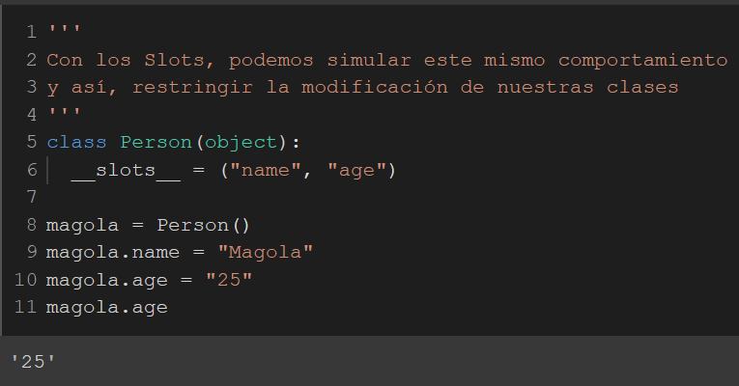
Cómo mejoramos la gestión de memoria? Slots
Gestión de Memoria en Python

Slide 70
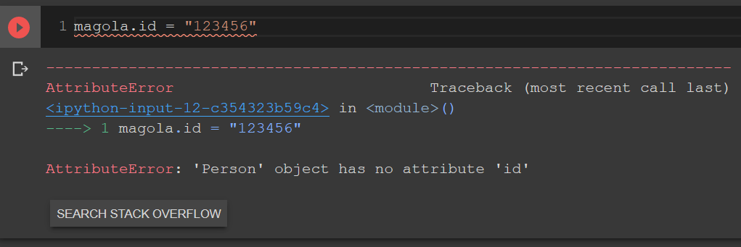
Cómo mejoramos la gestión de memoria? Slots
Gestión de Memoria en Python

Slide 71
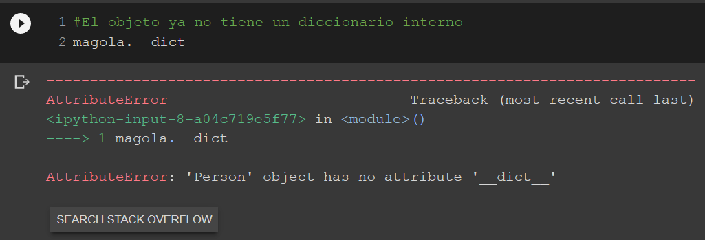
Cómo mejoramos la gestión de memoria? Slots
Gestión de Memoria en Python

Slide 72
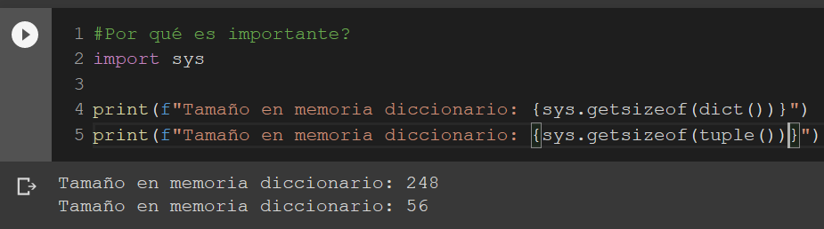
Cómo mejoramos la gestión de memoria? Slots
Gestión de Memoria en Python

Slide 73
Cómo mejoramos la gestión de memoria?
Usar librerías propias del lenguaje
Usar índices si son necesarios
Evitar concatenación de strings
Usar iteradores y generadores
Gestión de Memoria en Python

Slide 74
Bibliografía
Documentación Python: https://docs.python.org/3/c-ai/memory.html
Memory management, PyCon 2016, Nina Zakharenko https://www.youtube.com/watch?v=F6u5rhUQ6dU
Memory allocation and management in Python, Anuj Jajoo https://www.youtube.com/watch?v=F6u5rhUQ6dU
Gestión de Memoria en Python
Notes:
L

